Slide 1

الوحدة الثالثة
الأرض ومواردها

Slide 2
الفصل السادس
موارد الأرض

Slide 3
تابع الدرس الثاني
الأحافير والوقود الأحفوري

Slide 4
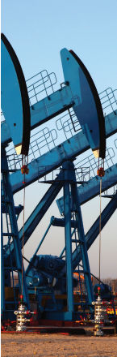
ما الوقود الأحفوري؟
الوقود مادة يتم حرقها للحصول على الطاقة؛ وذلك لأغراض التدفئة، وتسيير السيارات والطائرات وتوليد الكهرباء.
أحد حفارات آبار النفط يضخ النفط إلى سطح الأرض.

Slide 5
ما الوقود الأحفوري؟
أنواع الوقود الأحفوري ثلاثة هي: الفحم الحجري والنفط والغاز الطبيعي.
وتكونت هذه الأنواع من بقايا النباتات والحيوانات التي عاشت قبل ملايين السنين.

Slide 6
ما الوقود الأحفوري؟
يوجد النفط في باطن الأرض، ويستخرجه الإنسان بالحفر والضخ إلى سطح الأرض.

Slide 7
ما الوقود الأحفوري؟
ويعد النفط والفحم الحجري والغاز الطبيعي من الموارد الطبيعية. ومن الموارد الطبيعية أيضًا النباتات والحيوانات والماء والهواء.

Slide 8
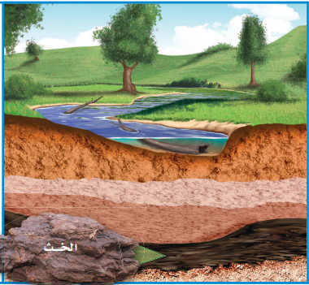
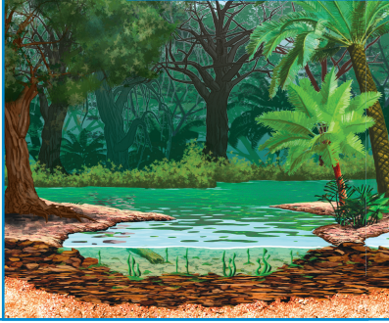
كيف يتكون الفحم الحجري؟
2- ثم شكلت طبقات النباتات المتحللة وقودا يسمي الخث،ودفن الخث تحت الرسوبيات.
1-قبل ملايين السنين غطت المستنقعات أجزاء واسعة من سطح الأرض، ومع مرور الزمن ماتت النباتات التي كانت تعيش في المستنقعات.

Slide 9
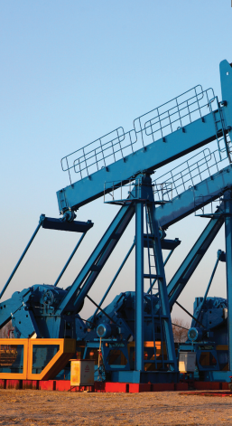
ويمكن تعويض كل من النباتات والحيوانات والمياه والهواء؛ حيث يمكن نمو نباتات جديدة. وولادة أو فقس حيوانات جديدة. ويجلب المطر والثلج المزيد من الماء.

Slide 10
كذلك تنتج النباتات الأكسجين في أثناء صنع غذائها ،وتعيده إلى الهواء. وتنتج الطاقة الحيوية عن حرق النباتات الميتة وفضلات الحيوانات. لهذا يطلق على كل من النباتات والحيوانات والماء والهواء الموارد المتجددة.
والمورد المتجدد هو المورد الذي يمكن تعويضه أو استعماله مرة أخرى بسهولة.

Slide 11
أما المورد غير المتجدد فلا يمكن تعويضه أو إعادة استعماله بسهولة.
ولهذا فالوقود الأحفوري مورد غير متجدد؛ لأنه يحتاج إلى ملايين السنين ليتكون. وعندما يستعمل ينفذ، ولا يمكن تعويضه.

Slide 12
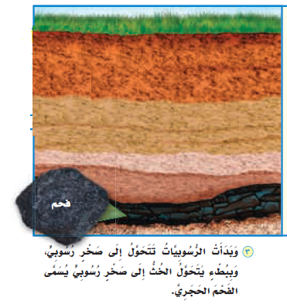
أقرأ الشكل
فحم
3- وبدأت الرسوبيات تتحول الى صخر رسوبي, وببطء يتحول الخث إلى صخر رسوبي يسمى الفحم الحجري.

Slide 13
ما الوقود الذي يتكون قبل تكون الوقود الأحفوري؟
إرشاد: أنظر إلى المعلومات المدونة أسفل الشكل.
الخث.

Slide 14

أختبـــــــــر نفســـــــــــــــي
أستخلص النتائج: لماذا يجب عدم الإسراف في استهلاك الوقود الأحفوري؟
لأن الوقود الأحفوري مورد غير متجدِّد، ويحتاجُ إلى ملايين السنين ليتكوَّن، وعندما يُستعمَل ينفد ولا يمكن تعويضُه.

Slide 15
أختبـــــــــر نفســـــــــــــــي
التفكير الناقد: أذكر موارد أخرى غير متجددة؟
النفط، والغاز الطبيعي.

Slide 16
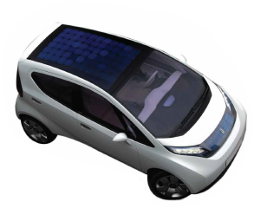
ما موارد الطاقة الأخرى؟
الوقود الأحفوري مورد من موارد الطاقة غير المتجددة. ويستعمل الوقود الأحفوري كثيرا. ولهذا السبب نحتاج إلى استعمال موارد طاقة متجددة عوضا عنه.
قد يأتي يوم أقود فيه سيارة تعمل بالطاقة الشمسية

Slide 17
ما موارد الطاقة الأخرى؟
ومن موارد الطاقة المتجددة الطاقة الشمسية، وهي طاقة نحصل عليها من الشمس. ومن موارد الطاقة المتجددة أيضًا المياه الجارية والرياح والحرارة الجوفية (داخل الأرض).
قد يأتي يوم
اقود فيه سيارة تعمل بالطاقة الشمسية.

Slide 18
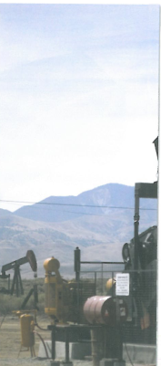
ما موارد الطاقة الأخرى؟
ويمكن استعمال كل من الطاقة الشمسية والمياه الجارية والرياح والحرارة الجوفية في إنتاج الطاقة الكهربائية.

Slide 19
ما موارد الطاقة الأخرى؟
وتبذل مدينة الملك عبد الله للطاقة الذرية المتجددة جهودًا واضحة للحفاظ على مصادر الطاقة في المملكة العربية السعودية، من نفط وغاز لأجيال المستقبل؛ حيث تسعى إلى تطوير صناعة الطاقة الشمسية، واستغلالها في جميع مجالات الحياة.

Slide 20
أختبـــــــــر نفســـــــــــــــي
أستخلص النتائج. لماذا تعد كل من الشمس والرياح والمياه الجارية من موارد الطاقة المتجددة؟
لأنها تتجدد باستمرار دون تدخل من الإنسان.

Slide 21
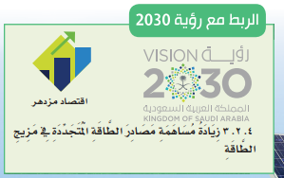
أختبـــــــــر نفســـــــــــــــي
التفكير الناقد: ما الأماكن المناسبة لتوليد الطاقة الكهربائية باستعمال الرياح؟
المناطق التي تهب عليها رياح كثيرة بانتظام ومنها أعالي الجبال وعلى الشواطئ.

Slide 22
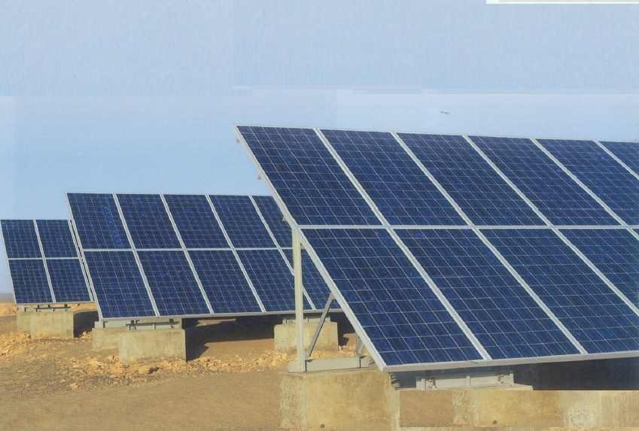

القرية الشمسية بالعيينة القريبة من مدينة الرياض.
العيينة

Slide 23
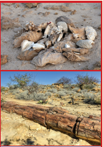
مراجعة الدرس
ملخص مصور
تزودنا الأحافير بأدلة على التغير الذى طرأ على سطح الأرض من حيث البيئة و الظروف المناخية.

Slide 24

مراجعة الدرس
ملخص مصور:
الوقود الأحفوري من موارد الطاقة غير المتجددة.

Slide 25

مراجعة الدرس
ملخص مصور:
الشمس والرياح والمياه الجارية من موارد الطاقة المتجددة.

Slide 26
مراجعة الدرس
المطـــــــويات:
أنظم أفكاري:
أعمل مطوية كالمبينة في الشكل المجاور. ألخص فيها ما تعلمته عن الأحافير والوقود الأحفوري.

Slide 27
مراجعة الدرس
أفكر وأتحدث وأكتب
1 – المفردات.
ما المقصود بالأحفورة؟ أذكر مثالين عليها.
الأحفورة: هي آثار أو بقايا المخلوقات الحية التي عاشت في الماضي البعيد مثل النماذج أو القوالب لصدفة الحلزون أو المحار أو عظام الديناصورات أو طبعات أقدامها.

Slide 28
مراجعة الدرس:
أفكر وأتحدث وأكتب
3 – أستخلص النتائج. هل يمكن استعمال الوقود الأحفوري كثيرًا؟ أوضح إجابتي.
الاستنتاجات
إرشادات النص
يتكون الوقود الأحفوري من بقايا المخلوقات الحية التي عاشت في الماضي.
يُستعمل الوقود الأحفوري كثيرًا.
ــ يجب حفظ الوقود الأحفوري المتبقي.
البحث عن موارد طاقة تجدد عوضًا عنه.
الوقود الأحفوري مورد غير متجدد.

Slide 29
مراجعة الدرس:
أفكر وأتحدث وأكتب
3 - التفكير الناقد: ما استعمالات الوقود الأحفوري؟
استعمالات الوقود الأحفوري: التدفئة،
وتسيير السيارات والطائرات
وتوليد الكهرباء.

Slide 30
مراجعة الدرس:
أفكر وأتحدث وأكتب
4 - أختار الإجابة الصحيحة.
أي مما يلي يعد موردًا طبيعيًّا غير متجدد؟
أ - الماء.
ب - الهواء.
ج - النباتات.
د - الفحم الحجري.

Slide 31
مراجعة الدرس:
أفكر وأتحدث وأكتب
5 – السؤال الأساسي. كيف ترتبط الأحافير والطاقة معًا؟
ترتبط الطاقة والأحافير بشكل كبير؛ لأنه يمكن الحصول على الطاقة من الوقود الأحفوري.

Slide 32
العلوم والرياضيات
حل المسألة:
يبلغ طول ديناصور حوالي 30 مترا، بينما يبلغ طول ديناصور آخر حوالي 8 أمتار. كم يزيد طول الديناصور الأول عن الديناصور الثاني؟ أكتب جملة عددية توضح كيف حللت المسألة.

Slide 33
حل المسألة:
يبلغ طول ديناصور حوالي 30 مترًا، بينما يبلغ طول ديناصور آخر حوالي 8 أمتار. كم يزيد طول الديناصور الأول عن الديناصور الثاني؟ أكتب جملة عددية توضح كيف حللت المسألة.
الزيادة في الطول =
30 – 8 = 22 مترًا

Slide 34
العلوم والمجتمع
أحفورة في بلدي
أبحث عن أحفورة في منطقتي وأخبر زملائي بكيفية تكونها، وبالمخلوق الحي الذي يشبهها. ثم أكتب هذه المعلومات في تقريري.

Slide 35
أحافير الديناصورات نادرة جدًّا بالجزيرة العربية، لكن الباحثين اكتشفوا هذه الأحافير شمال غربي المملكة قرب ضفاف البحر الأحمر.
ومن الأحافير التي عثروا عليها أسنان مدببة تثبت أن الحيوانات التي كانت تعيش هناك آكلة للحوم، مثل التي كانت تعيش شمال أفريقيا وجنوب أمريكا قبل ملايين السنين.

